Slide 1
Instituto Mexicano de Ejecutivos de Finanzas, A.C.
Dinámica empresarial en la nueva economía mundial: Perspectivas IMEF 2025 -2026
16 de octubre de 2025

Slide 2
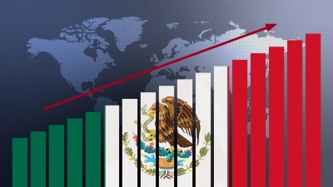
PERSPECTIVAS ECONÓMICAS 2025 Y EXPECTATIVAS 2026
Fragilidad económica persistente: Los indicadores IMEF se mantienen por debajo del umbral de expansión, mostrando contracción moderada tanto en manufactura como en servicios.
Inversión débil: La falta de certidumbre regulatoria sigue limitando la expansión productiva.
Oportunidades del nearshoring: Se identifica como el principal motor potencial para 2026.
Moderación inflacionaria y monetaria: Se anticipa un entorno de tasas más bajas, pero con cautela.
Observatorio

Slide 3
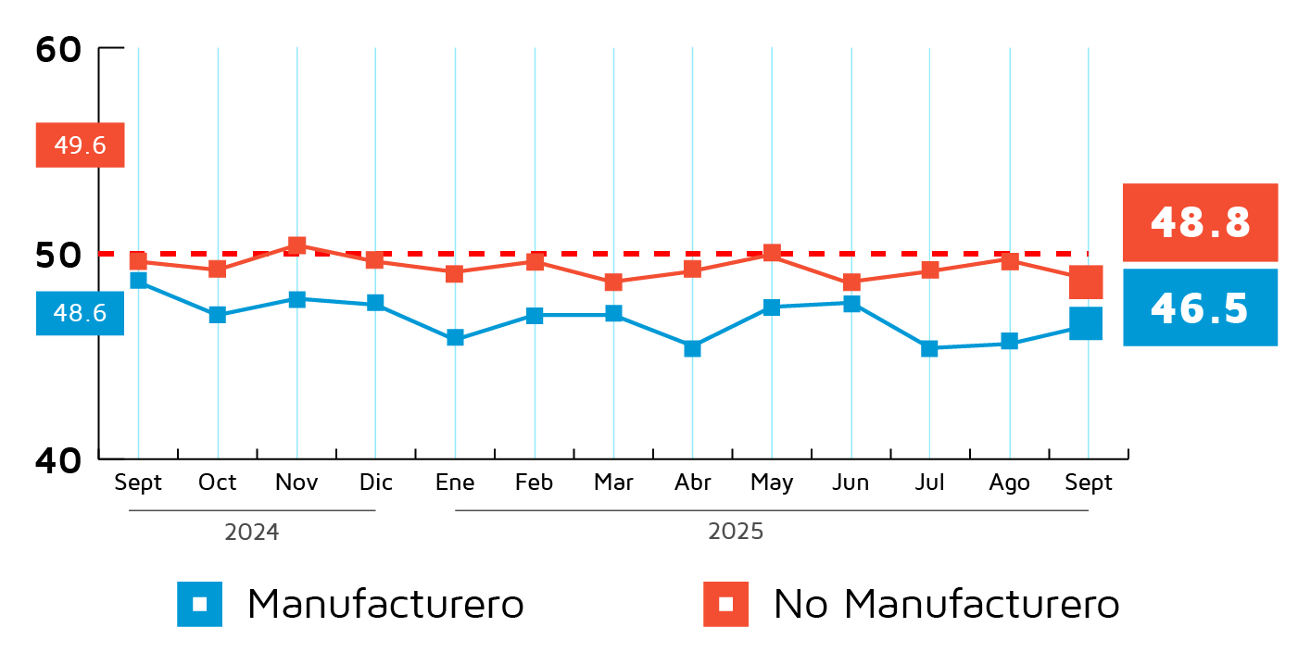
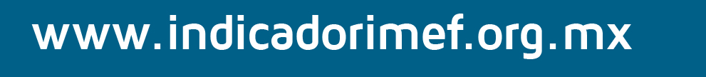
INDICADOR IMEF

Slide 4
Encuesta Mensual de Expectativas del IMEF (octubre 2025)
PIB
Inflación
Balance publico
Tasa de política monetaria
Empleo afiliado al IMSS
Tipo de cambio
Cuenta corriente
Observatorio

Slide 5
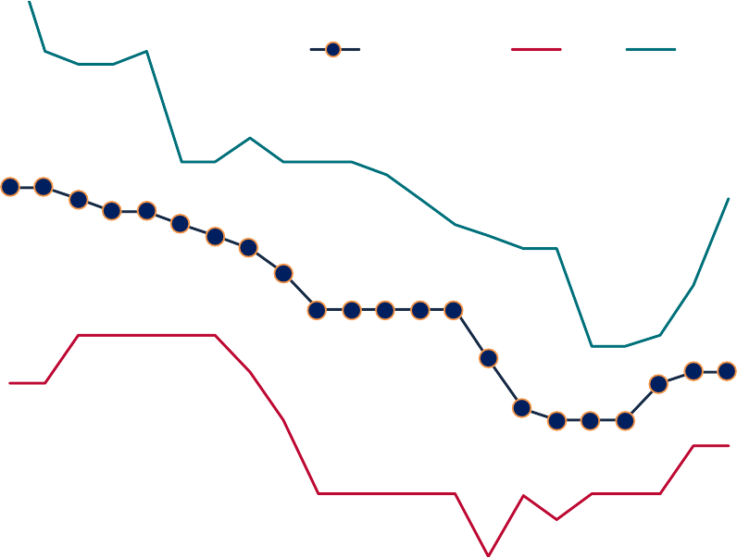
PIB
Inflación
Histórico del consenso para el PIB
Crecimiento real promedio del año
CONSENSO Min Max
Histórico del consenso para la inflación
Por ciento anual al cierre de año
3.5%
3.0%
2.5%
2.0%
1.5%
1.0%
0.5%
0.0%
-0.5%
-1.0%
6.5%
CONSENSO
6.0%
Min
Max
5.5%
5.0%
4.5%
Gestión:
Educación Financiera e Inclusión
4.00%
4.0%
3.5%
3.0%
E24 F24 M24 A24 M24 J24 J24 A24 S24 O24 N24 D24 E25 F25 M25 A25 M25 J25 J25 A25 S25 O25
E24 F24 M24 A24 M24 J24 J24 A24 S24 O24 N24 D24 E25 F25 M25 A25 M25 J25 J25 A25 S25 O25
Indicador sep-25 oct-25 Mediana 0.50% 0.50%
Promedio | 0.45% | 0.52%
Mínimo | -0.10% | -0.10%
Máximo | 1.20% | 1.90%
Indicador | sep-25 | oct-25
Mediana | 4.00% | 4.00%
Observatorio
Promedio
4.00%
3.93%
Mínimo | 3.50% | 3.50%
Máximo | 4.90% | 4.40%
Coef. Var. | 0.06 | 0.05
Coef. Var.
0.59
0.57
Fuente: Encuesta IMEF

Slide 6
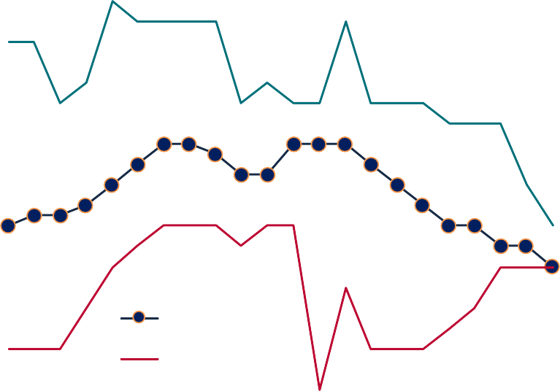
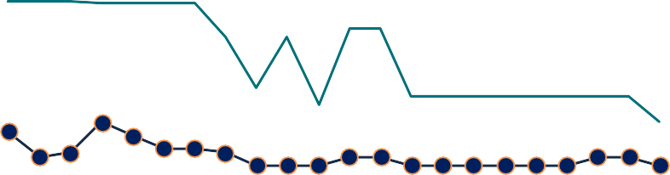
Histórico del consenso para la tasa de política monetaria
Por ciento anual al cierre de año
Balance público
Tasa de política monetaria
Histórico del consenso para el balance público
Por ciento del PIB anual
-1.0%
 |  |  |  |  |  | C M M | ON in ax | SE | NS | O
10.0%
-2.0%
9.0%
-3.0%
8.0%
-4.0%
-4.00%
Gestión:
Educación Financiera e Inclusión
7.0%
-5.0%
-6.0%
6.0%
CONSENSO
Min
Max
-7.0%
5.0%
E24 F24 M24 A24 M24 J24 J24 A24 S24 O24 N24 D24 E25 F25 M25 A25 M25 J25 J25 A25 S25 O25
E24 F24 M24 A24 M24 J24 J24 A24 S24 O24 N24 D24 E25 F25 M25 A25 M25 J25 J25 A25 S25 O25
Indicador sep-25 oct-25
Indicador sep-25 oct-25
Mediana
-3.90% -4.00%
Mediana Promedio
7.25%
7.24%
7.00%
7.09%
Promedio | -3.96% | _{-4.05%}
Mínimo | -5.00% | -5.00%
Máximo | -3.20% | -3.50%
Coef. Var. | -0.10 | -0.10
Mínimo | 7.00% | 7.00%
Máximo | 8.00% | 7.50%
Coef. Var.
0.03
0.02
Fuente: Encuesta IMEF

Slide 7
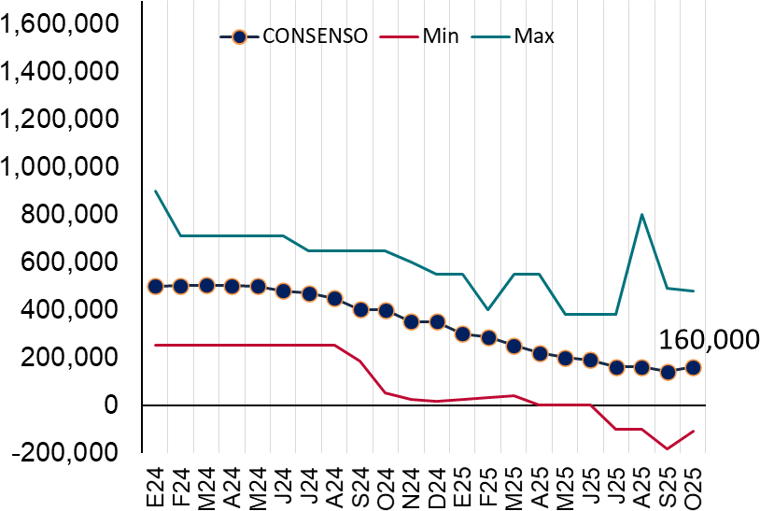
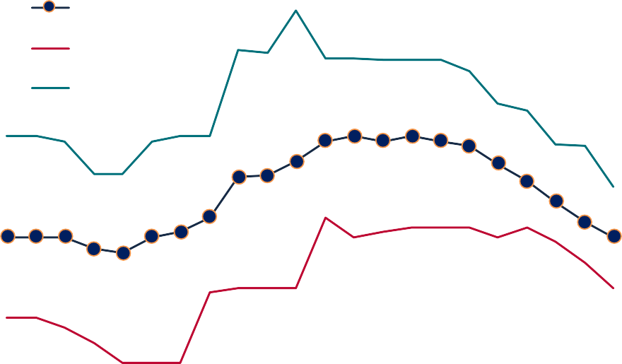
Empleo afiliado al IMSS
Tipo de cambio
Histórico del consenso para empleo IMSS
Flujo anual al cierre de año en miles
Histórico del consenso para tipo de cambio
Pesos por dólar al cierre de año
24
CONSENSO
23
Min
22
Max
21
20
Gestión:
Educación Financiera e Inclusión
19
19.00
18
17
16
E24
F24 M24 A24 M24 J24 J24 A24 S24 O24 N24 D24 E25 F25 M25 A25 M25 J25 J25 A25 S25 O25
Indicador sep-25 oct-25
Indicador sep-25 oct-25
19.30
19.39
19.00
18.98
Mediana Promedio
Mediana Promedio Mínimo
140,955
122,519
-185,090
160,000
154,515
-110,770
Mínimo | 18.50 | 18.00
Máximo | 20.80 | 20.00
Coef. Var. | 0.0242 | 0.0238
Máximo | 490,000 | 480,000
Coef. Var. | 1.06 | 0.83
Fuente: Encuesta IMEF

Slide 8
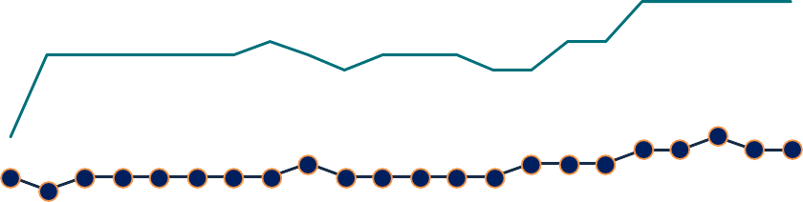
Cuenta Corriente
Histórico del consenso para la cuenta corriente
Por ciento del PIB anual
0.0%
-0.5%
-1.0%
-1.5%
-2.0%
-2.5%
-3.0%
-3.5%
-4.0%
-0.80%
Gestión:
Educación Financiera e Inclusión
CONSENSO
Min
Max
E24 F24 M24 A24 M24 J24 J24
A24 S24 O24 N24 D24 N25 F25 M25 A25 M25 J25 J25
A25 S25 O25
Indicador sep-25 oct-25
Mediana -0.80% -0.80%
Promedio | -0.71% | -0.69%
Mínimo | -1.70% | -1.50%
Máximo | 0.30% | 0.30%
Desv.Est. | -0.47 | -0.49
Fuente: Encuesta IMEF

Slide 9
Consenso de consensos 2025
Consenso | IMEF 11 Sep. 9 Oct. 2025 2025 |  | Encuesta Banxico (1 Oct. 25) | Latin Focus (7 Oct. 25) | Citibanamex (7 Oct. 25) | Mediana de consensos
Crecimiento PIB | 0.50 | 0.50 | 0.50 | 0.50 | 0.50 | 0.50
Inflación (fin de periodo) | 4.00 | 4.00 | 3.85 | 3.90 | 3.96 | 3.93
Balance Público (% del PIB) | -3.90 | -4.00 | -3.70 | -4.0 | - | -4.00
Tasa Política Monetaria (fin de año) | 7.25 | 7.00 | 7.00 | 7.15 | 7.00 | 7.00
Empleo IMSS (cambio anual)* | 140,995 | 160,000 | 232,000 | - | - | 196,000
Tipo Cambio (fin de año) | 19.30 | 19.00 | 19.01 | 19.15 | 19.00 | 19.01
Cuenta Corriente (% del PIB) | -0.80 | -0.80 | - | -0.50 | - | -0.65
Nota: Para todas las encuestas se considera la mediana de las expectativas de cada variable. Para la columna de mediana de consenso se toma la información de las encuestas del IMEF, Latin Focus, Blue Chip, EMED, Consensus Economics, Banxico y Citibanamex. *De los 43 encuestados,4 incluyeron en sus estimaciones un aumento de empleos afiliados al IMSS por la incorporación de trabajadores de plataformas digitales. Para corregir este sesgo, se ajustaron dichas expectativas restando 1,185,090 registros, equivalentes al promedio de estos trabajadores en julio y agosto de 2025.

Slide 10
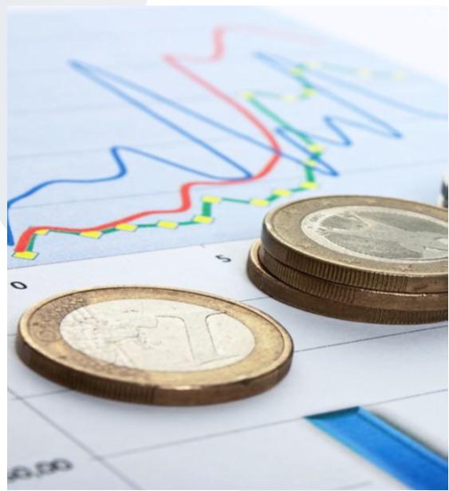
Proyecciones 2026
2026
PIB: +1.3% — recuperación gradual.
Inflación: 3.8% — tendencia a la baja.
Déficit público: -3.5% a -3.7% del PIB.
Tasa de interés: 6.5%–6.75%.
Empleo formal: +270 a +300 mil puestos.
Tipo de cambio: 19.95–20.40 pesos por dólar.
Gestión:
Educación Financiera e Inclusión

Slide 11
RETOS ESTRUCTURALES Y SU IMPACTO EN LA DINÁMICA EMPRESARIAL
Migración y Aranceles
Reforma judicial seguridad y gobernanza
Energía
Empleo y Productividad
Inversión
Sistema financiera y declaración de los carteles como organizaciones terrorista

Slide 12
